Slide 1
Cherokee, serveur http
ETNA IDV-AQL5
rousse_n, bouton_c, pastor_m, chedoz_m

Slide 2
Les objectifs
Réseau
Concevoir des architectures réseaux en C.
Comprendre et manipuler les sockets et le protocole TCP
Performance
Concevoir des architectures pour répondre à des besoins de performance.
Implémenter des stratégies de performance optimale en respectant des contraintes
Benchmarks
Mesurer et comparer les performances de différentes implémentations
Tests
Valider la conformité d'une implémentation en fonction de pré-requis
Construire un serveur http

Slide 3
Réseau - Communication
Utilisation des sockets en mode TCP
Gestion des requêtes en asynchrone

Slide 4
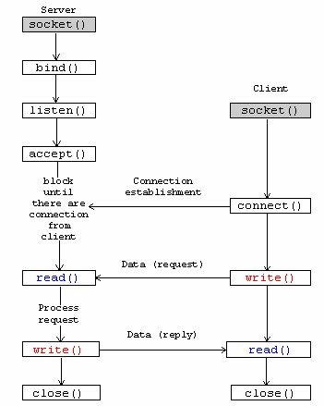
Les sockets
Les sockets sont représentées par des descripteurs de fichiers. Il faut préciser le mode de connexion, ici le mode connecté avec le protocol TCP à la création.
La création d’une socket ne fait que réserver un emplacement dans la table des descripteurs du kernel.
Avant de pouvoir l’utiliser, il faut identifier la socket en définissant l’adresse de communication grâce à l’appel système bind.
Subtilité réseau côté serveur, accept ouvre une autre socket pour établir la connexion sur celle-ci, pour ne pas bloquer le port d’écoute du serveur.

Slide 5
Requêtes asynchrones: Epoll - Multiplexage d’I/O
Les entrée-sorties sont souvent sous contrôle du noyau et il est donc inutile d’utiliser des boucles d’attente active. Les appels système select, poll et epoll réveillent le processus appelant uniquement lorsque des données sont disponibles, permettant à l’application de relâcher complètement le processeur lors de l’attente. Ici nous avons choisit epoll.
Fonctionnement
Avantages
Inconvénients
Mode de notification par front ou par niveau. Dans notre cas nous utilisons le mode par niveau qui met à jour la liste des événements uniquement lorsqu’un file descriptor sous jacent est prêt.
Complexité de epoll est de O(nombre d'événements) contrairement à select et poll qui est de O(nombre de file descriptors monitorés)
Spécifiques à Linux et donc pas destiné à des applications sur os SUSv4 (Unix).

Slide 6
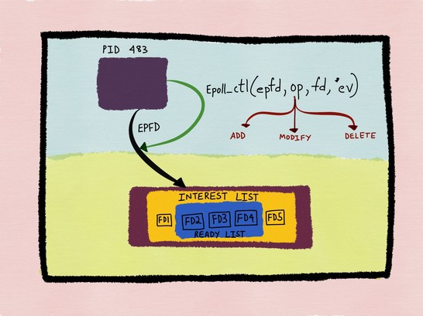
Fonctionnement d’epoll

Slide 7
Performances
Gestion de la répartition de la charge
Optimisation du temps de réponse

Slide 8
Répartition de la charge - Pool de workers
Manager
Worker
Kernel
Définit le nombre de worker
Bind la socket du server
Spawn les instances de workers (fork)
Hérite des files descriptors, accepte les connexions via epoll.
Configuration epoll exclusive pour ne réveiller qu’un seul processus
Répartit la charge des connexions sur les différents processus

Slide 9
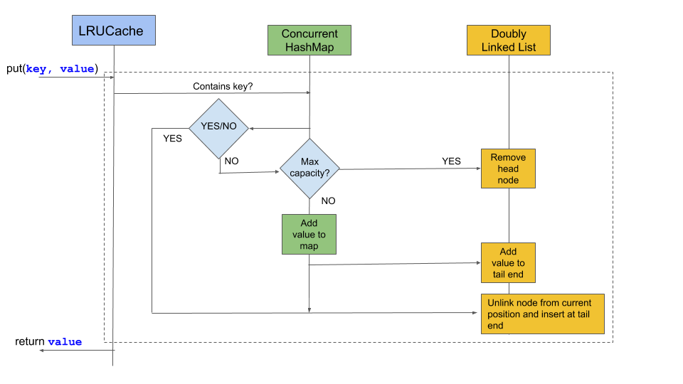
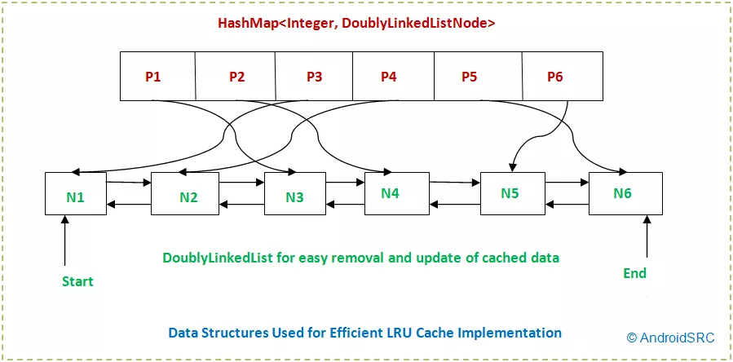
Cache LRU - Least Recently Used
Deux structures de données à maintenir

Slide 10
Architecture et organisation

Slide 11
Schéma d’architecture
CLIENT
Http Request
Http Response
Manager
Worker
EPOLL
Spawn
Parser
Worker pool
Service http
cache
Worker 1
Worker 2
Worker 3
Custom response
static file
Le kernel répartit les connexions clients entre les workers
Génération de la réponse
script.py

Slide 12
Prise en charge d’une requête
Evaluation
Lecture/Parsing
Routage
Réponse
Lecture du contenu de la requête, génération de tokens, validation de la requête au niveau protocol http ainsi qu’au niveau cahier des charges (headers pris en charge).
Prise en charge de la requête par le module http et routage vers le handler adéquate.
Si fichier statique, demande au cache (hit or fault) et choix de la réponse.
Si réponse customisable, appel de la fonction liée, retours des valeurs, et choix de la réponse.
Formatage de la réponse, envoie au client, fermeture de la connexion.

Slide 13
CRUD
Choix du langage
Python 3.xm
Configuration
Association d’une méthode et d’une url via un fichier de configuration.
Fonctionnement
La requête effectuée sur l’url appelle la méthode associée via l’interpréteur Python, effectue son traitement et renvoie un code http ainsi qu’un body.
Génération de réponses customisables

Slide 14
Tests
Tests unitaires sur les parties identifiées comme critiques, en l'occurrence couverture du parseur.
Tests fonctionnels tout au long du développement avec l’utilitaire curl et l’outils de développement web Postman.
Benchmarks des performances, utilisation de l’outils Apache Benchmark https://httpd.apache.org/docs/2.4/fr/programs/ab.html
Tests unitaires, tests fonctionnels, benchmarks

Slide 15
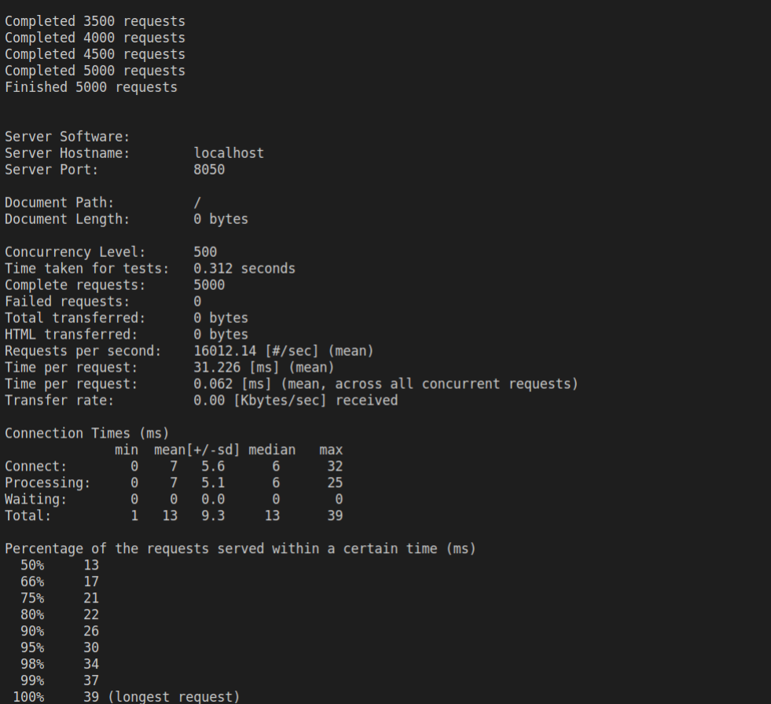
Résultats du benchmark
ab -n 5000 -c 500 http://localhost:8050/
Pour un seul worker, 31ms de temps de réponse en moyenne

Slide 16
Améliorations
Performance:
Prise en charge de chaque requête par une thread pool.
Amélioration du taux de hit du cache en le plaçant en shared memory. Problème: il faut connaître à l’avance la taille du cache. Implémenter avec une table de hashage (hcreate_r)? Le mieux, un processus gère le cache et répond aux demandes des autres processus.
Fiabilité:
Gestion plus robuste de l’évaluation des réponses à fournir à l’aide d’un diagramme de décision (example: https://www.loggly.com/blog/http-status-code-diagram/ )
Gestion des requêtes reçues partiellement.

Slide 17
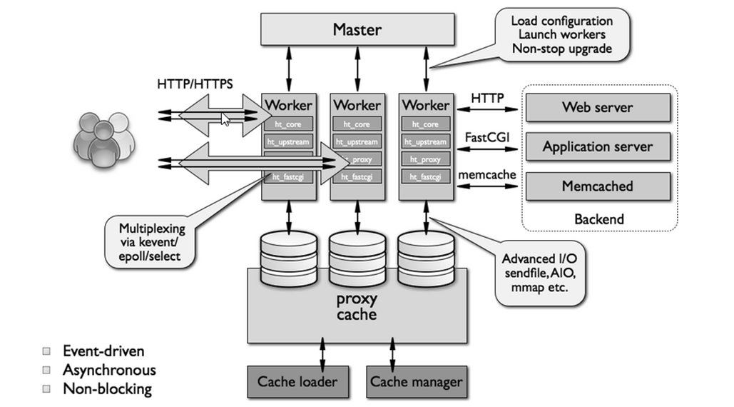
Ressources
https://www.ibm.com/support/knowledgecenter/ssw_ibm_i_71/rzab6/example.htm
https://medium.com/@copyconstruct/the-method-to-epolls-madness-d9d2d6378642
http://aosabook.org/en/nginx.html
Architecture de nginx

Slide 18
Merci

